Slide 1

Deploy a microservice application on
Kubernetes in an on-premise environment
Nhóm thực hiện: Nhóm 6
Giảng viên: ThS. Bùi Thanh Bình

Slide 2
Thành viên
1
Tô Công Quân - 22521190 - Nhóm trưởng
2
Nguyễn Đặng Khánh Quốc - 22521212
3
Trần Văn Thuận - 22521448
4
Nguyễn Đức Toàn - 22521490

Slide 3
Nội dung
1
Kubernetes
2
Microservices
3
Mô hình triển khai
4
Demo

Slide 4
1
Kubernetes

Slide 5
Khái niệm
Được biết đến với một cái tên khác là K8s, là một hệ thống mã nguồn mở cho việc triển khai, mở rộng và quản lý một cách tự động những ứng dụng dưới dạng container.
Logo kubernetes

Slide 6
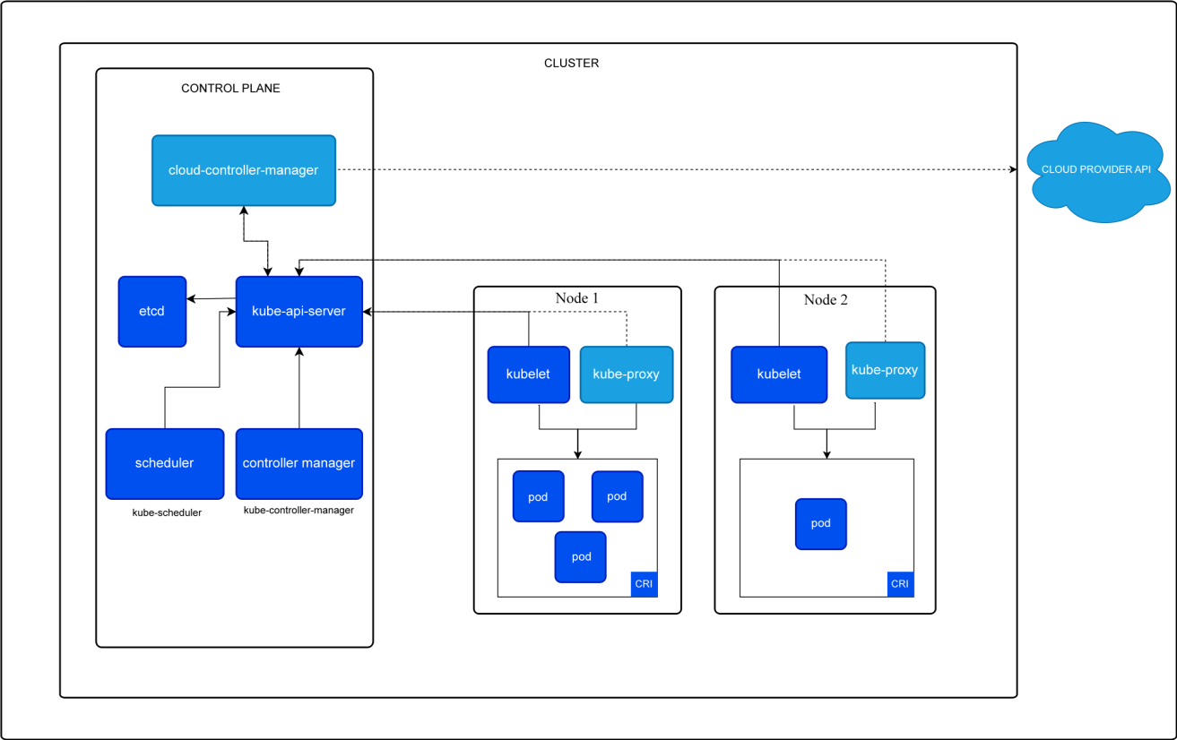
Kiến trúc
Kiến trúc k8s

Slide 7
Kubernetes và Docker swarm
 | Kubernetes | Docker Swarm
Cài đặt, cấu hình | Khó cài đặt, cấu hình hơn | Cài đặt, cấu hình dễ hơn
Mục đích | Quản lí cụm lớn, phức tạp | Quản lý cụm nhỏ
Tính sẵn sàng, tính mở rộng | Rất mạnh, tự động mở rộng và thay thế pod khi bị chết (khả năng chịu lỗi) | Không có autoscaling
Giám sát | Có tích hợp giám sát và hỗ trợ tích hợp các công cụ giám sát bên thứ ba | Cần ứng dụng bên thứ ba
Load balancing | Cần kết hợp service và Ingress | Được hỗ trợ xây dựng trong swarm

Slide 8
2
Microservices

Slide 9
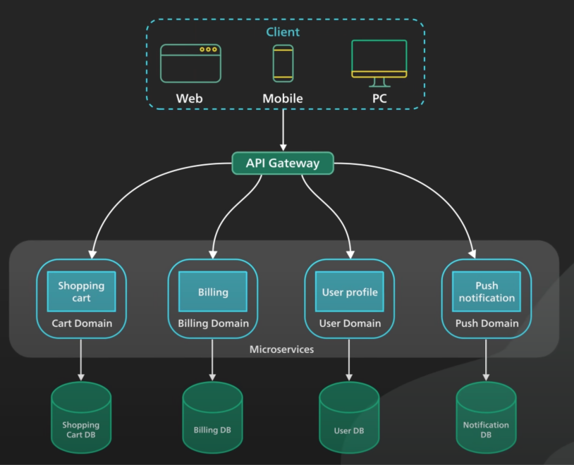
Khái niệm
Microservices là một kiếu kiến trúc phần mềm. Các module trong phần mềm này được chia thành các service rất nhỏ (microservice). Mỗi service sẽ được đặt trên một server riêng
-> vì thế dễ dàng để nâng cấp và mở rộng ứng dụng

Slide 10
Microservices và Monolithic
 | Microservices | Monolithic
Đặc điểm | Chia nhỏ thành nhiều dịch vụ độc lập | Là một khối duy nhất
Triển khai | Triển khai từng service riêng biệt | Triển khai toàn bộ ứng dụng một lần
Độ phức tạp | Phức tạp, cần thiết kế giao tiếp giữa các service | Ít phức tạp ban đầu, dễ phát triển lúc nhỏ
Tính ổn định | Lỗi service này không ảnh hưởng đến service kia | Một lỗi có thể làm sập cả một hệ thống
Tình bảo trì | Dễ bảo trì | Khó bảo trì

Slide 11
3
Mô hình triển khai

Slide 12
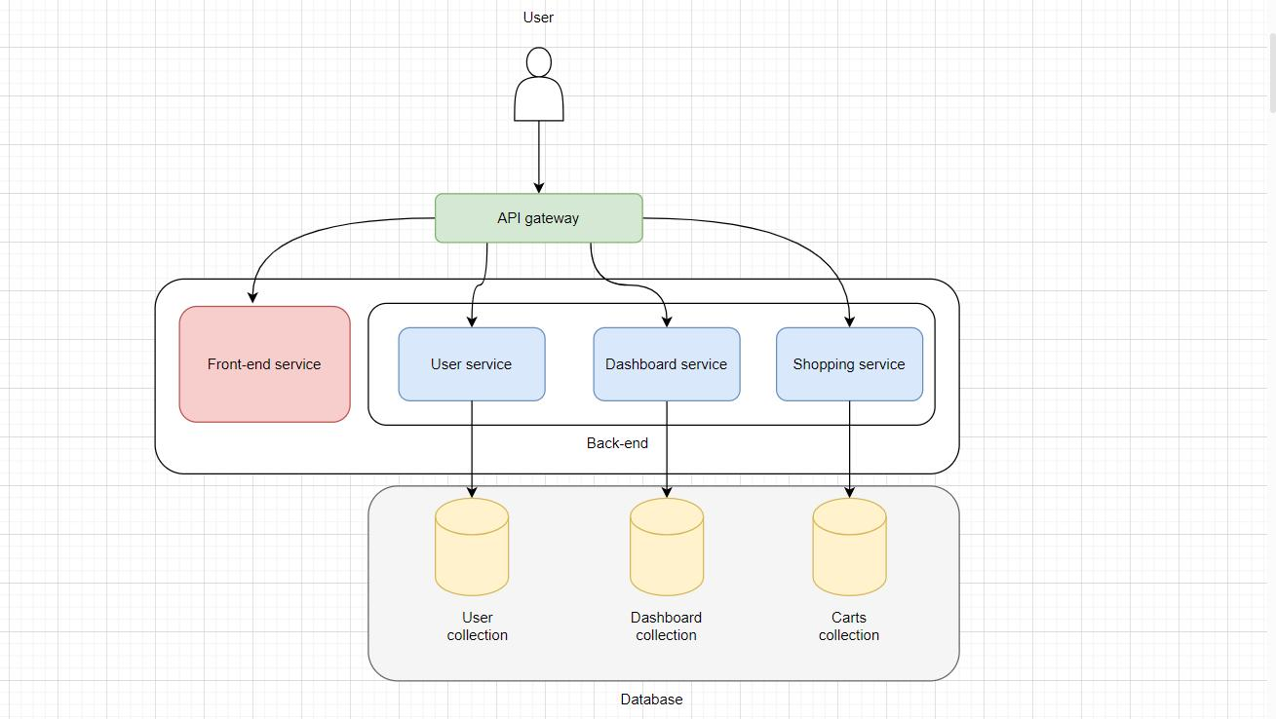
Kiến trúc ứng dụng

Slide 13
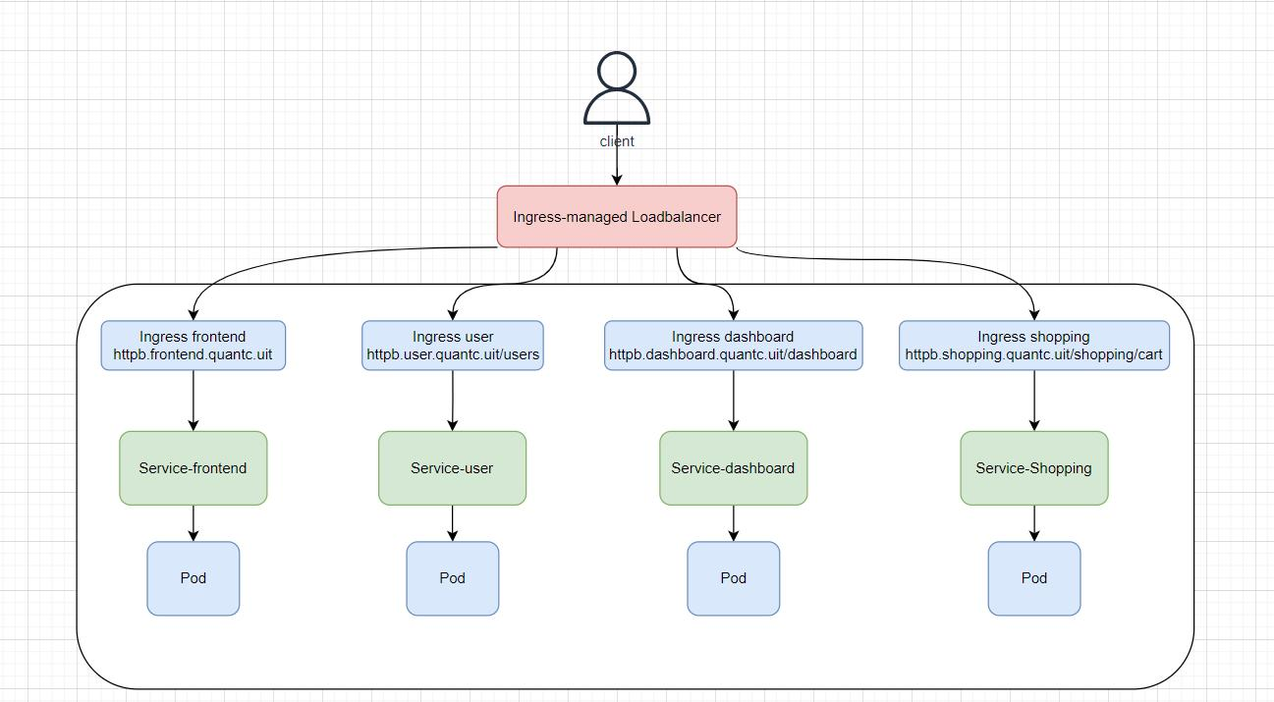
Mô hình triển khai

Slide 14
Thông tin mô hình
Server | IP | Host | Role
master-1 | 192.168.169.134 |  | Control-plane
master-2 | 192.168.169.135 |  | worker
master-3 | 192.168.169.132 |  | worker
rancher | 192.168.169.136 | rancher.quantc.uit
loadbalancer-server | 192.168.169.138 | <app_name>.quantc.uit
database-server | 192.168.169.129

Slide 15
4
Demo

Slide 16
Thank you for watching

